Slide 1
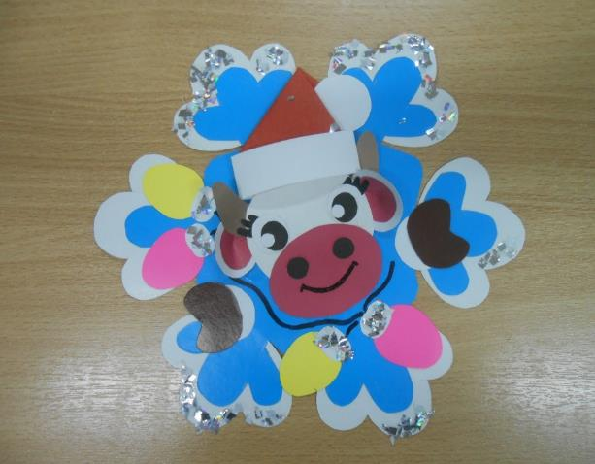
Взаимодействие с семьей Мастер-класс по художественно- эстетической деятельности «Новогодняя снежинка»
МКДОУ «Детский сад №3 п. Теплое»
Подготовил и провел воспитатель
1 младшей группы: Галицкая Е. В.

Slide 2
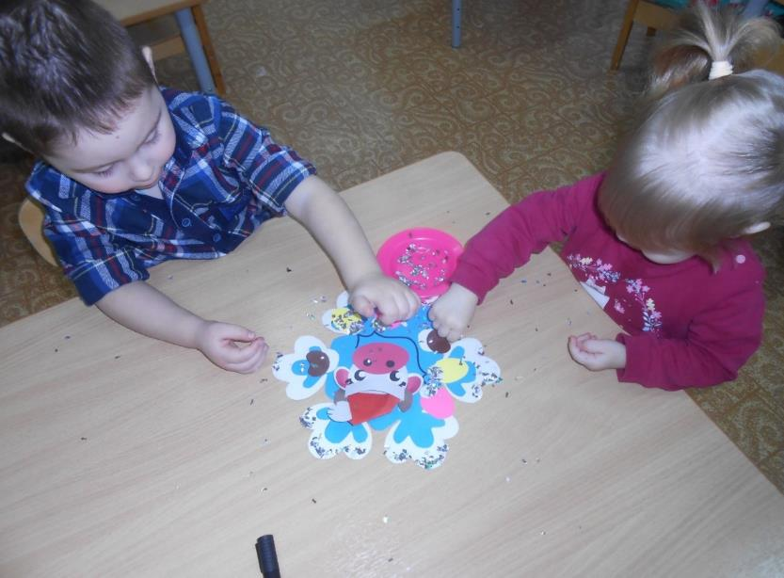
Новый год –
чудесная пора, когда хочется все вокруг украшать своими руками, творить, получая положительные предпраздничные эмоции от своего рукоделия. Сегодня я хочу вам показать новогоднюю поделку, которую выполнила с участием моих воспитанников и познакомить вас с процессом ее изготовления.

Slide 3
Цель мастер-класса: вовлечь родителей в творческую деятельность.
Задачи:
Познакомить родителей со способом изготовления новогодней поделки.
Развивать творческие способности.
Способствовать созданию предпраздничного настроения.
Для работы нам понадобятся:
цветной и белый картон,
цветная и белая бумага,
графитный карандаш,
маркер,
ножницы,
клей,
новогоднее украшение – дождик.

Slide 4
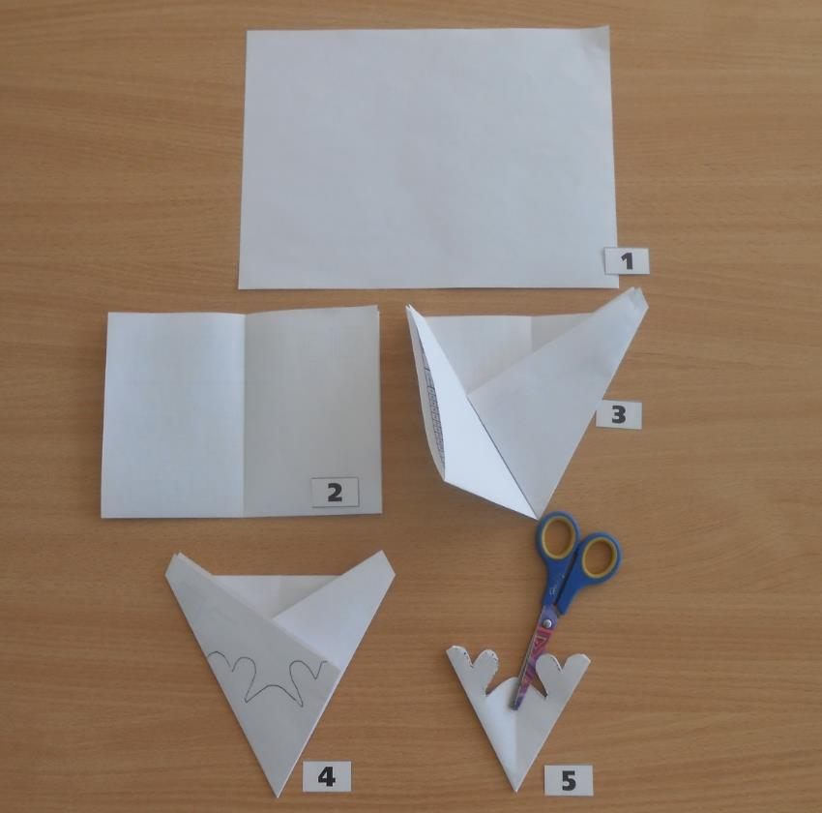
Ход работы:
Из листа белой бумаги формата А4, следуя схеме, сложим, нарисуем и вырежем шестилучевую снежинку.

Slide 5
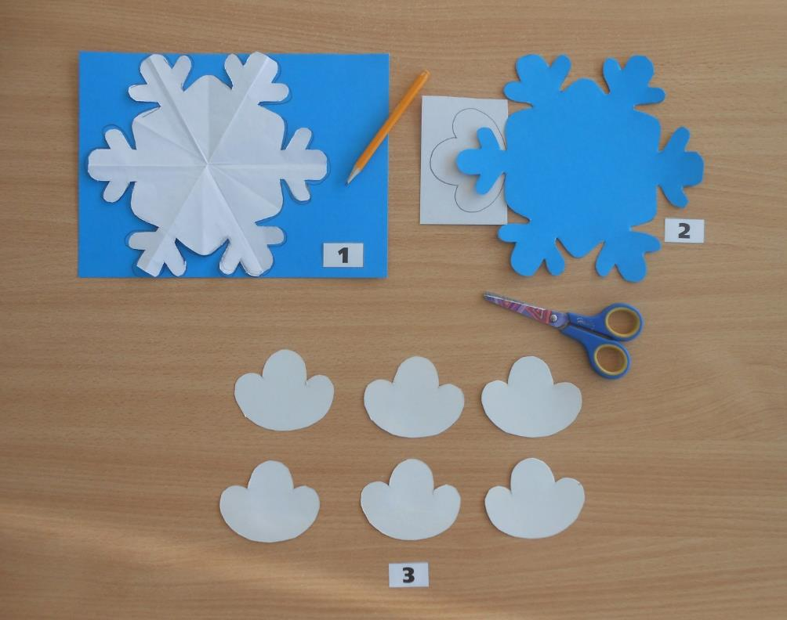
С помощью карандаша переносим полученную выкройку на голубой картон. Вырезаем снежинку из картона. Это -основа нашей поделки. Из белого картона готовим заготовки «снежной опушки» для лучей снежинки.

Slide 6
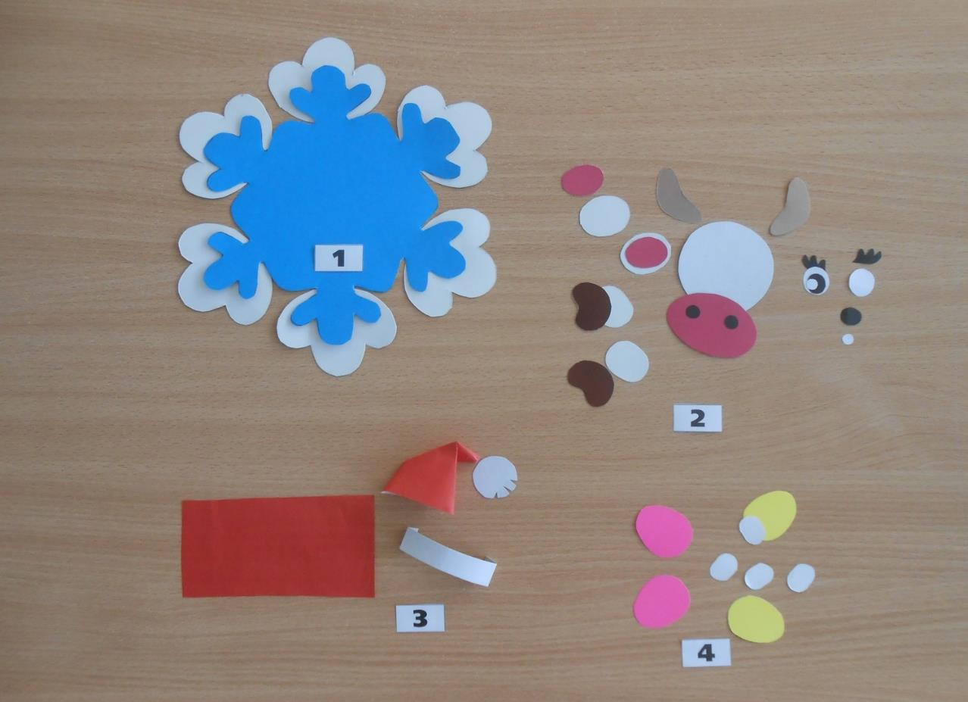
По образцу выполняем остальные заготовки. (Из прямоугольника красного цвета сделаем кулек - колпачок).

Slide 7
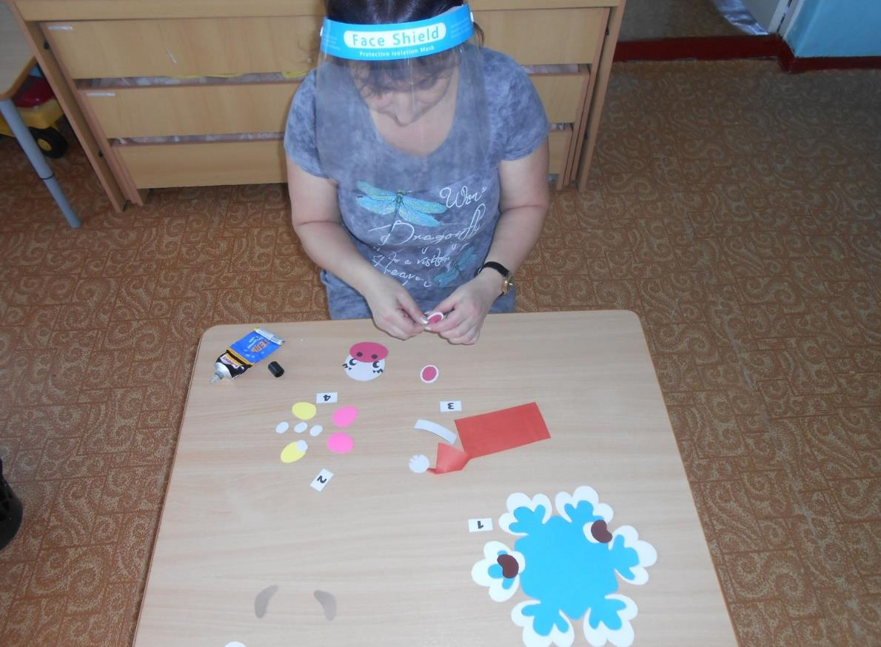
Приступаем к сборке элементов поделки: мордочки бычка, колпачка, элементов гирлянды.

Slide 8
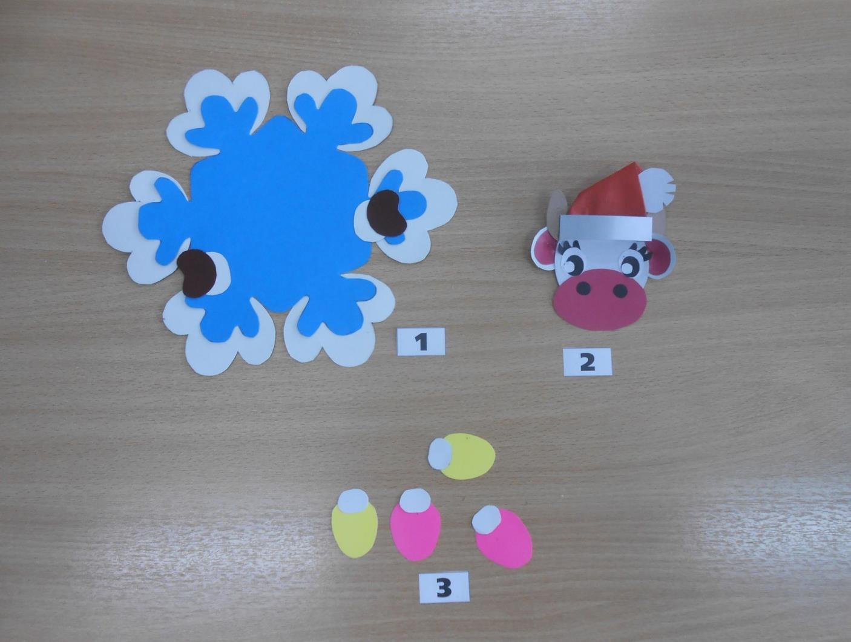
Приступаем к сборке элементов поделки.

Slide 9
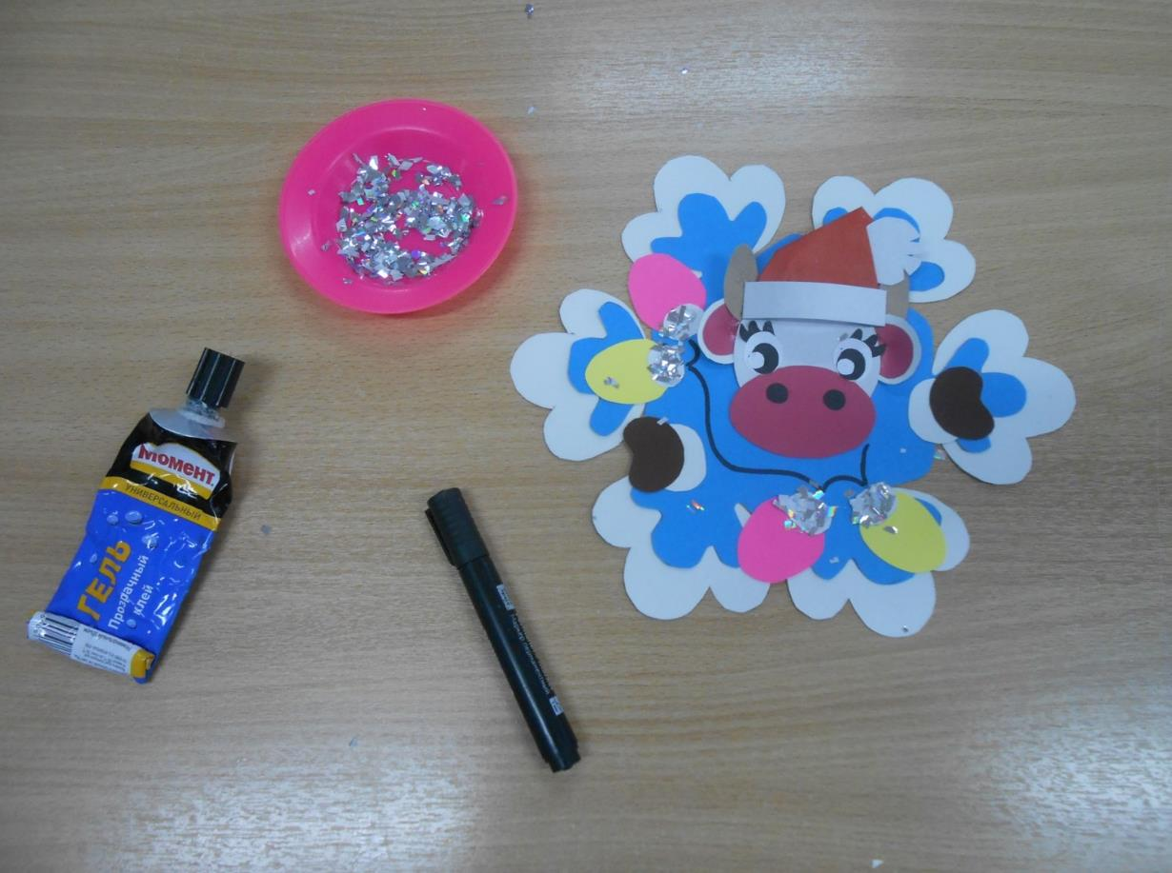
Все подготовленные элементы приклеиваем к основе – снежинке. Маркером прорисовываем детали (провод гирлянды, рот бычка) и мелко режем дождь.

Slide 10
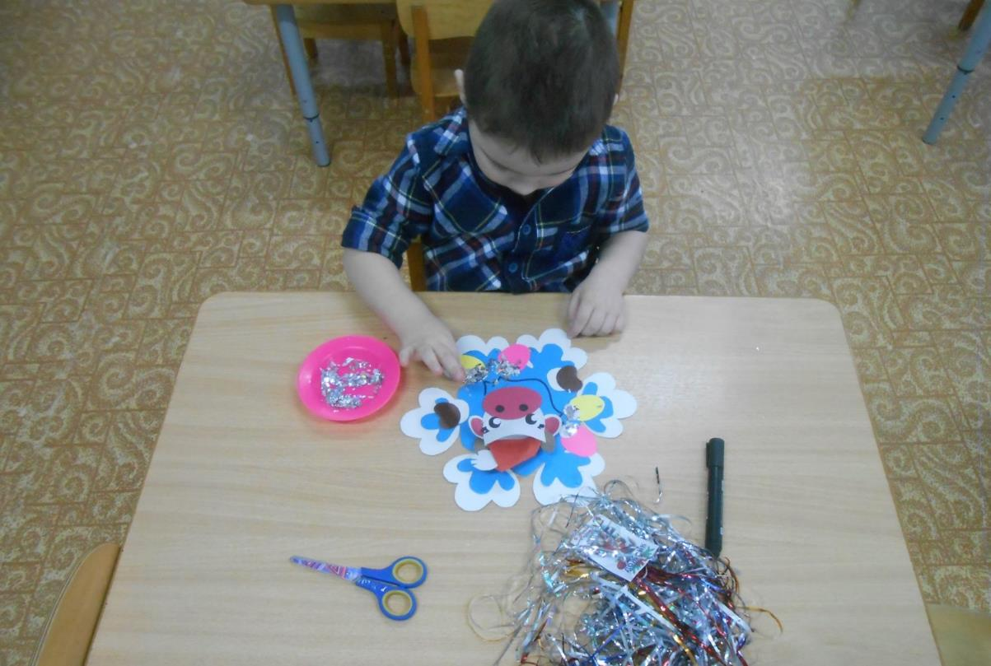
Намазываем клеем края «снежных опушек» снежинки и цоколи лампочек, посыпаем их измельченным дождем. В этом вам с удовольствием помогут ваши малыши.

Slide 11
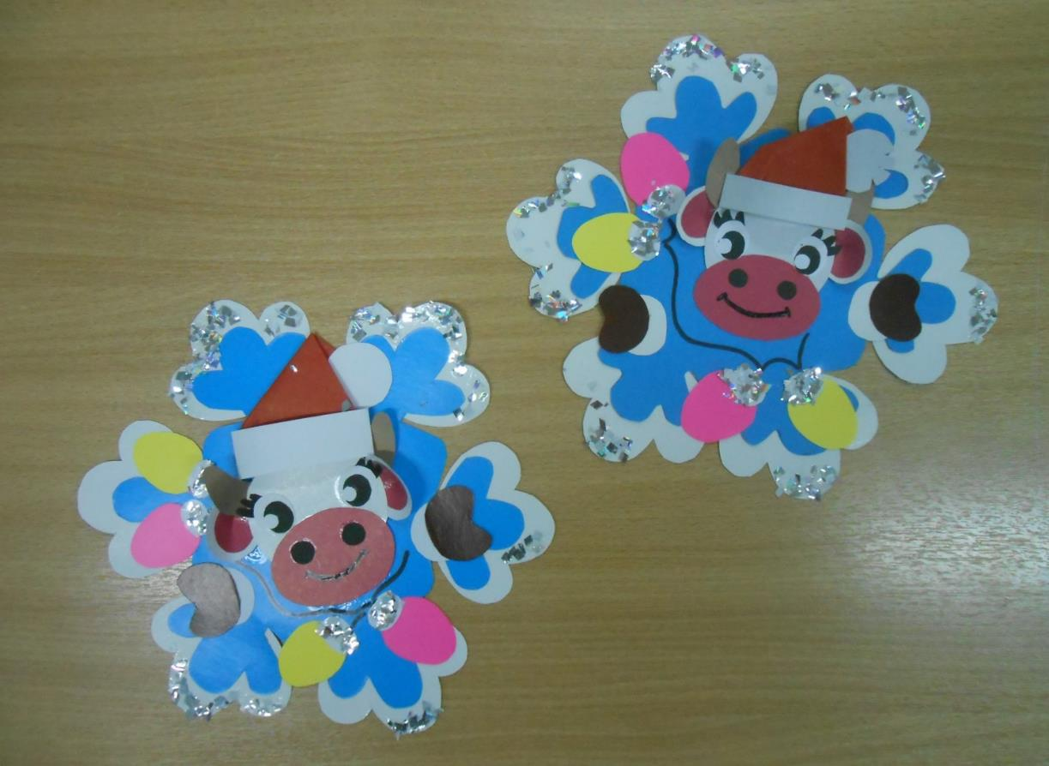
Вот такая новогодняя снежинка с изображением символа года –
бычка у нас получилась. Делайте с нами! Творческих вам успехов! Спасибо за внимание!

